Slide 1
National Monitoring Section- Environmental Dosimetry
Section de surveillance nationale- Dosimétrie environnementale

Slide 2
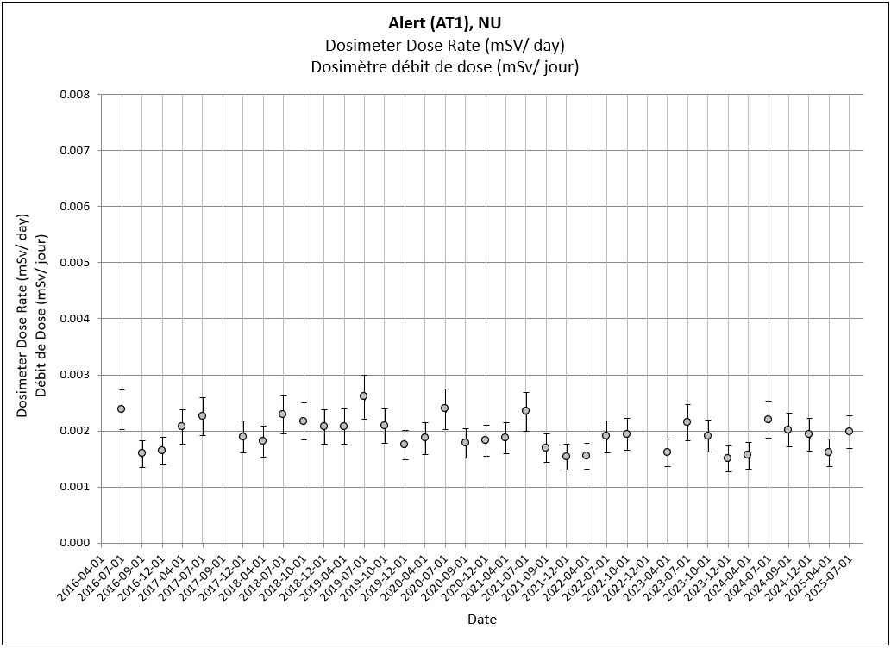
The above graph shows the background dose rate for Alert, NU, from 2016 to present. The entire data set can be found in nms_environmental_dosimetry_ssn_dosimetrie_environnementale.csv. If you require a copy of this data in a specific accessible format, please contact us at hc.rpb-brp.sc@canada.ca / Le graphique ci-dessus montre le débit de dose de fond pour Alert, NU, de 2016 à présent. L'ensemble de données complet se trouve dans nms_environmental_dosimetry_ssn_dosimetrie_environnementale.csv. Si vous souhaitez obtenir une copie de ces données dans un format accessible spécifique, veuillez nous contacter à hc.rpb-brp.sc@canada.ca

Slide 3
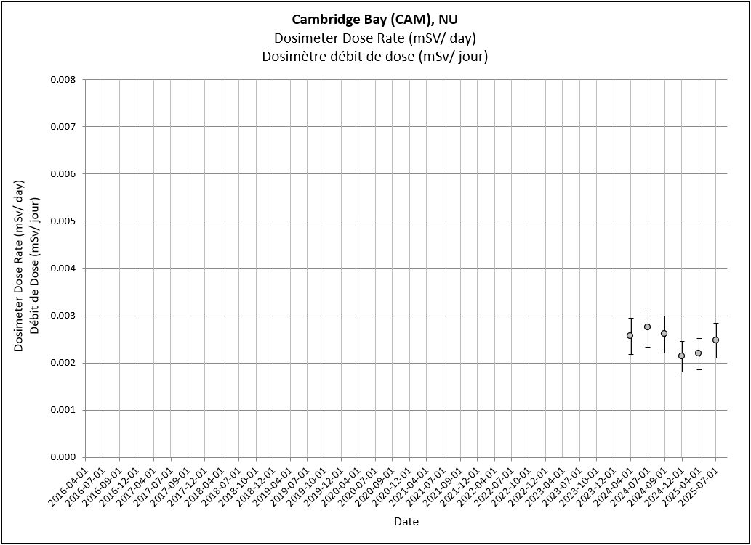
The above graph shows the background dose rate for Cambridge Bay, NU, from 2024 to present. The entire data set can be found in nms_environmental_dosimetry_ssn_dosimetrie_environnementale.csv. If you require a copy of this data in a specific accessible format, please contact us at hc.rpb-brp.sc@canada.ca / Le graphique ci-dessus montre le débit de dose de fond pour Cambridge Bay, NU, de 2024 à présent. L'ensemble de données complet se trouve dans nms_environmental_dosimetry_ssn_dosimetrie_environnementale.csv. Si vous souhaitez obtenir une copie de ces données dans un format accessible spécifique, veuillez nous contacter à hc.rpb-brp.sc@canada.ca

Slide 4
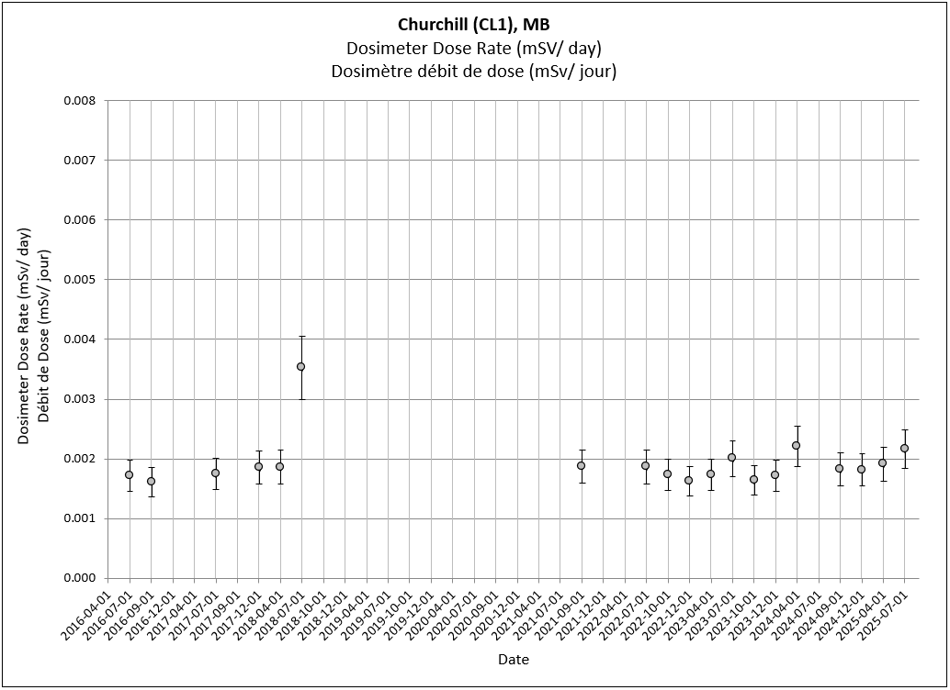
The above graph shows the background dose rate for Churchill, MB, from 2016 to present. The entire data set can be found in nms_environmental_dosimetry_ssn_dosimetrie_environnementale.csv. If you require a copy of this data in a specific accessible format, please contact us at hc.rpb-brp.sc@canada.ca / Le graphique ci-dessus montre le débit de dose de fond pour Churchill, MB, de 2016 à présent. L'ensemble de données complet se trouve dans nms_environmental_dosimetry_ssn_dosimetrie_environnementale.csv. Si vous souhaitez obtenir une copie de ces données dans un format accessible spécifique, veuillez nous contacter à hc.rpb-brp.sc@canada.ca

Slide 5
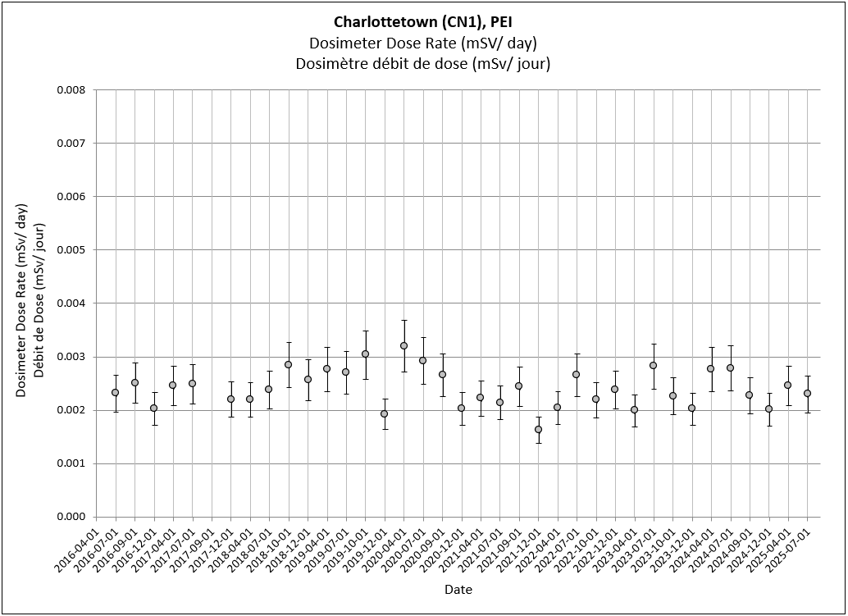
The above graph shows the background dose rate for Charlottetown, PEI, from 2016 to present. The entire data set can be found in nms_environmental_dosimetry_ssn_dosimetrie_environnementale.csv. If you require a copy of this data in a specific accessible format, please contact us at hc.rpb-brp.sc@canada.ca / Le graphique ci-dessus montre le débit de dose de fond pour Charlottetown, PEI, de 2016 à présent. L'ensemble de données complet se trouve dans nms_environmental_dosimetry_ssn_dosimetrie_environnementale.csv. Si vous souhaitez obtenir une copie de ces données dans un format accessible spécifique, veuillez nous contacter à hc.rpb-brp.sc@canada.ca

Slide 6
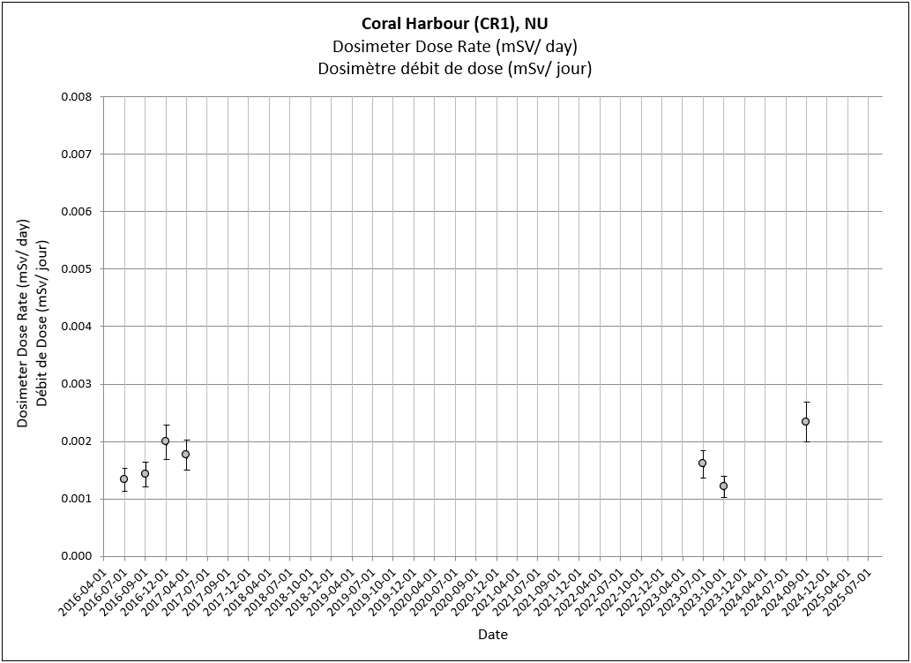
The above graph shows the background dose rate for Coral Harbour, NU, from 2016 to present. The entire data set can be found in nms_environmental_dosimetry_ssn_dosimetrie_environnementale.csv. If you require a copy of this data in a specific accessible format, please contact us at hc.rpb-brp.sc@canada.ca / Le graphique ci-dessus montre le débit de dose de fond pour Coral Harbour, NU, de 2016 à présent. L'ensemble de données complet se trouve dans nms_environmental_dosimetry_ssn_dosimetrie_environnementale.csv. Si vous souhaitez obtenir une copie de ces données dans un format accessible spécifique, veuillez nous contacter à hc.rpb-brp.sc@canada.ca

Slide 7
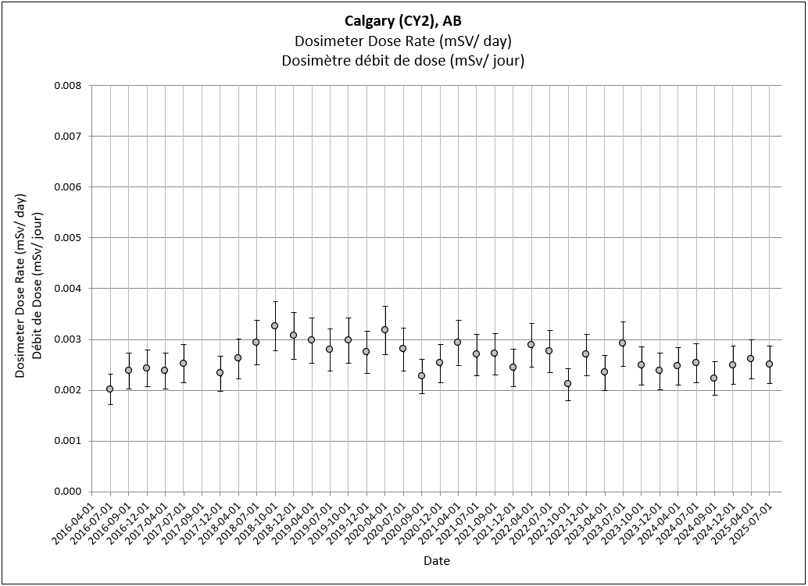
The above graph shows the background dose rate for Calgary, AB, from 2016 to present. The entire data set can be found in nms_environmental_dosimetry_ssn_dosimetrie_environnementale.csv. If you require a copy of this data in a specific accessible format, please contact us at hc.rpb-brp.sc@canada.ca / Le graphique ci-dessus montre le débit de dose de fond pour Calgary, AB, de 2016 à présent. L'ensemble de données complet se trouve dans nms_environmental_dosimetry_ssn_dosimetrie_environnementale.csv. Si vous souhaitez obtenir une copie de ces données dans un format accessible spécifique, veuillez nous contacter à hc.rpb-brp.sc@canada.ca

Slide 8

The above graph shows the background dose rate for Edmundston, NB, from 2024 to present. The entire data set can be found in nms_environmental_dosimetry_ssn_dosimetrie_environnementale.csv. If you require a copy of this data in a specific accessible format, please contact us at hc.rpb-brp.sc@canada.ca / Le graphique ci-dessus montre le débit de dose de fond pour Edmundston, NB, de 2024 à présent. L'ensemble de données complet se trouve dans nms_environmental_dosimetry_ssn_dosimetrie_environnementale.csv. Si vous souhaitez obtenir une copie de ces données dans un format accessible spécifique, veuillez nous contacter à hc.rpb-brp.sc@canada.ca

Slide 9
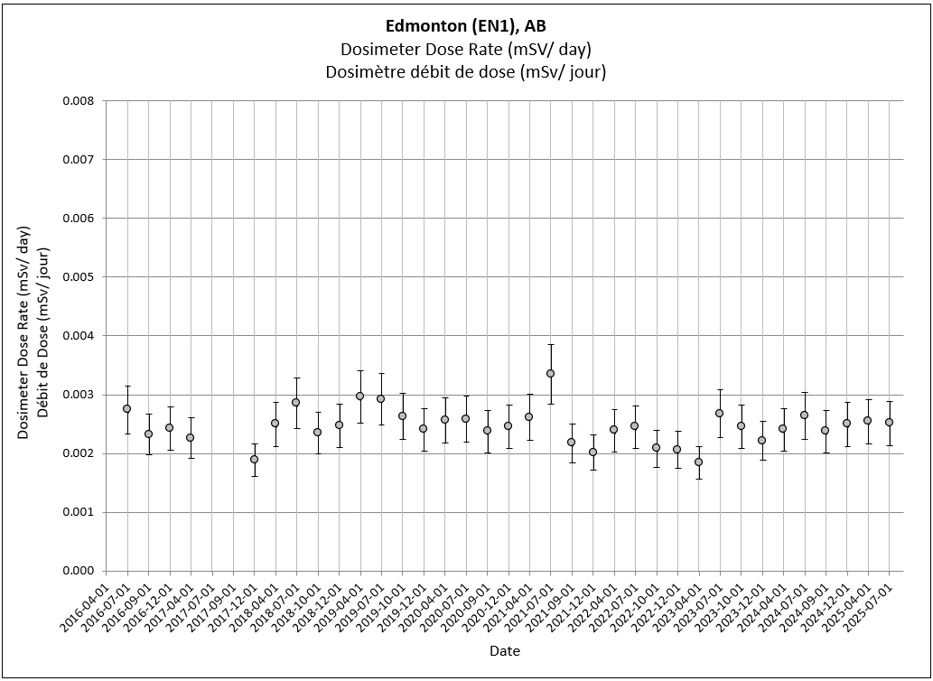
The above graph shows the background dose rate for Edmonton, AB, from 2016 to present. The entire data set can be found in nms_environmental_dosimetry_ssn_dosimetrie_environnementale.csv. If you require a copy of this data in a specific accessible format, please contact us at hc.rpb-brp.sc@canada.ca / Le graphique ci-dessus montre le débit de dose de fond pour Edmonton, AB, de 2016 à présent. L'ensemble de données complet se trouve dans nms_environmental_dosimetry_ssn_dosimetrie_environnementale.csv. Si vous souhaitez obtenir une copie de ces données dans un format accessible spécifique, veuillez nous contacter à hc.rpb-brp.sc@canada.ca

Slide 10
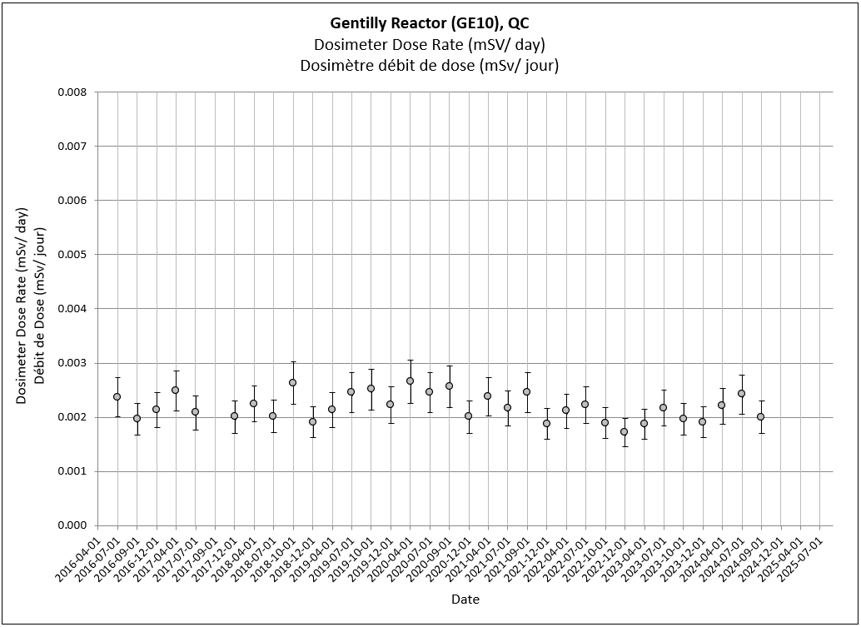
The above graph shows the background dose rate for Gentilly Reactor (GE10), QC, from 2016 to present. The entire data set can be found in nms_environmental_dosimetry_ssn_dosimetrie_environnementale.csv. If you require a copy of this data in a specific accessible format, please contact us at hc.rpb-brp.sc@canada.ca / Le graphique ci-dessus montre le débit de dose de fond pour Gentilly (GE10), QC, de 2016 à présent. L'ensemble de données complet se trouve dans nms_environmental_dosimetry_ssn_dosimetrie_environnementale.csv. Si vous souhaitez obtenir une copie de ces données dans un format accessible spécifique, veuillez nous contacter à hc.rpb-brp.sc@canada.ca

Slide 11
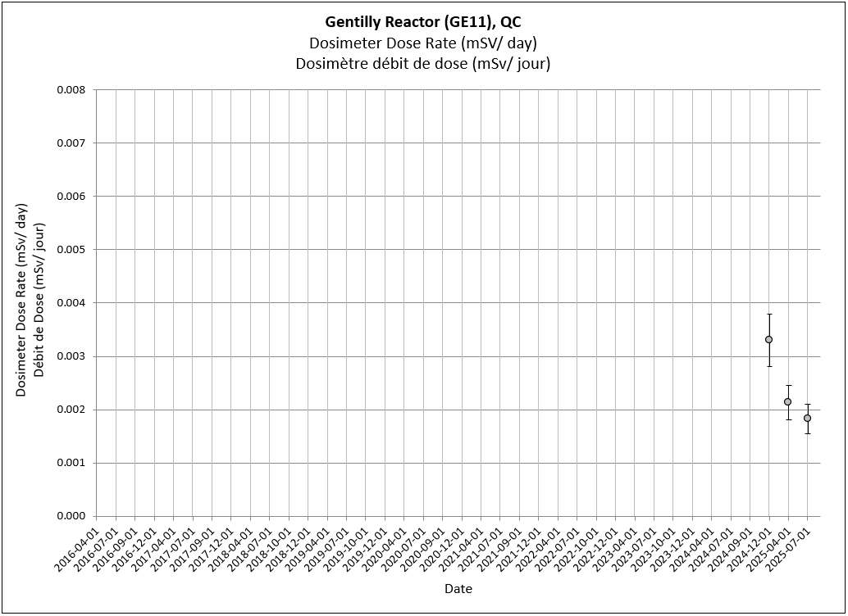
The above graph shows the background dose rate for Gentilly Reactor (GE11), QC, from 2025 to present. The entire data set can be found in nms_environmental_dosimetry_ssn_dosimetrie_environnementale.csv. If you require a copy of this data in a specific accessible format, please contact us at hc.rpb-brp.sc@canada.ca / Le graphique ci-dessus montre le débit de dose de fond pour Gentilly (GE11), QC, de 2025 à présent. L'ensemble de données complet se trouve dans nms_environmental_dosimetry_ssn_dosimetrie_environnementale.csv. Si vous souhaitez obtenir une copie de ces données dans un format accessible spécifique, veuillez nous contacter à hc.rpb-brp.sc@canada.ca

Slide 12
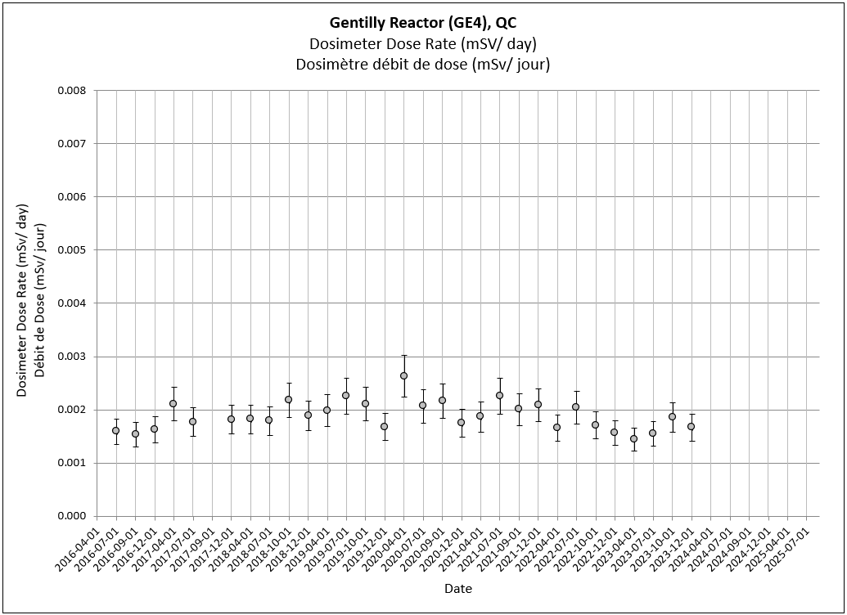
The above graph shows the background dose rate for Gentilly Reactor (GE4), QC, from 2016 to present. The entire data set can be found in nms_environmental_dosimetry_ssn_dosimetrie_environnementale.csv. If you require a copy of this data in a specific accessible format, please contact us at hc.rpb-brp.sc@canada.ca / Le graphique ci-dessus montre le débit de dose de fond pour Gentilly (GE4), QC, de 2016 à présent. L'ensemble de données complet se trouve dans nms_environmental_dosimetry_ssn_dosimetrie_environnementale.csv. Si vous souhaitez obtenir une copie de ces données dans un format accessible spécifique, veuillez nous contacter à hc.rpb-brp.sc@canada.ca

Slide 13
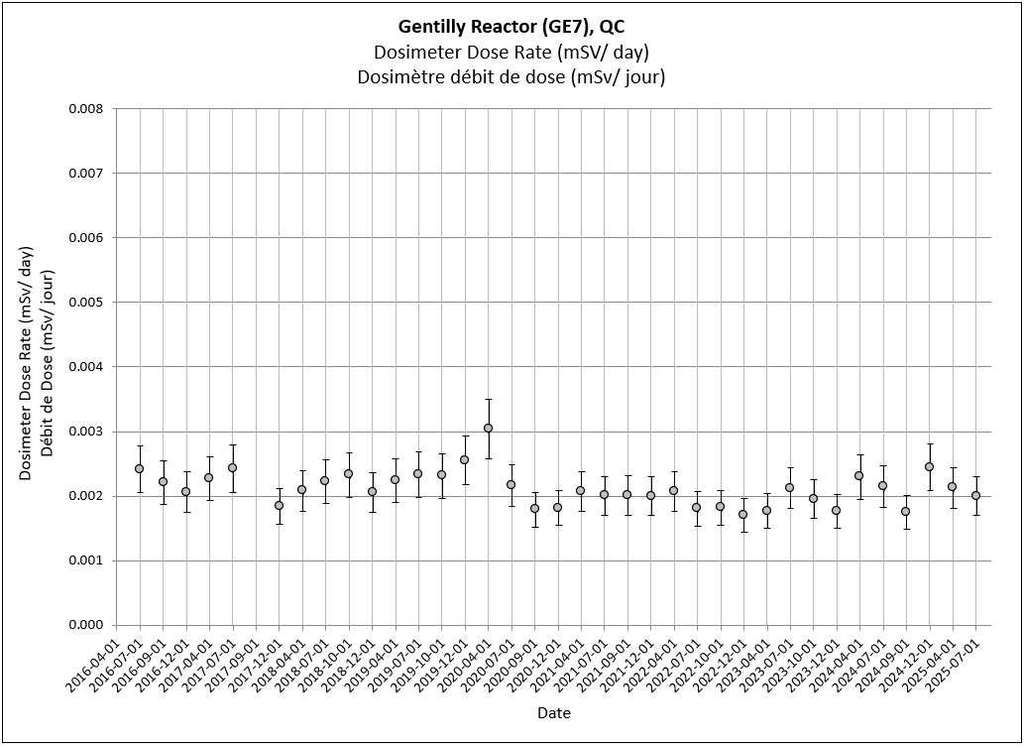
The above graph shows the background dose rate for Gentilly Reactor (GE7), QC, from 2016 to present. The entire data set can be found in nms_environmental_dosimetry_ssn_dosimetrie_environnementale.csv. If you require a copy of this data in a specific accessible format, please contact us at hc.rpb-brp.sc@canada.ca / Le graphique ci-dessus montre le débit de dose de fond pour Gentilly (GE7), QC, de 2016 à présent. L'ensemble de données complet se trouve dans nms_environmental_dosimetry_ssn_dosimetrie_environnementale.csv. Si vous souhaitez obtenir une copie de ces données dans un format accessible spécifique, veuillez nous contacter à hc.rpb-brp.sc@canada.ca

Slide 14
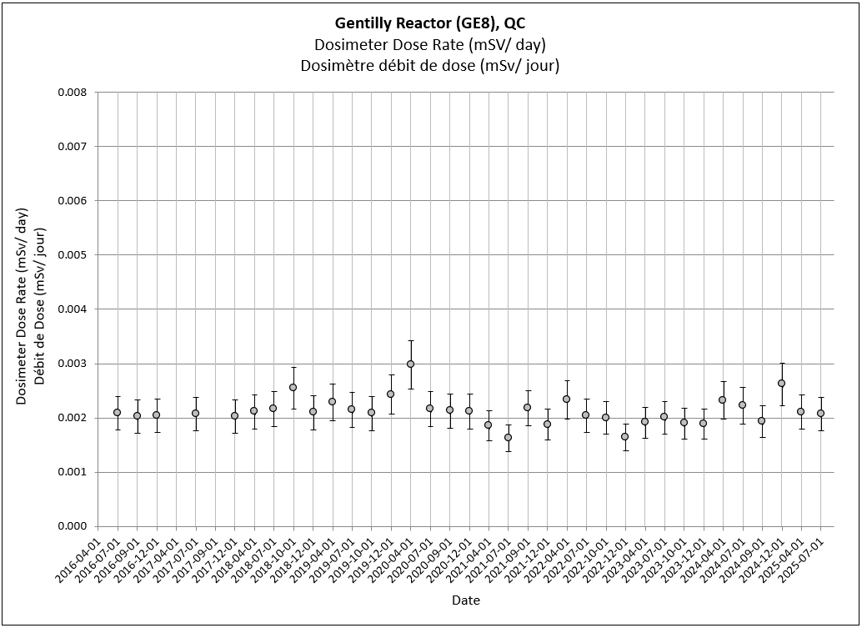
The above graph shows the background dose rate for Gentilly Reactor (GE8), QC, from 2016 to present. The entire data set can be found in nms_environmental_dosimetry_ssn_dosimetrie_environnementale.csv. If you require a copy of this data in a specific accessible format, please contact us at hc.rpb-brp.sc@canada.ca / Le graphique ci-dessus montre le débit de dose de fond pour Gentilly (GE8), QC, de 2016 à présent. L'ensemble de données complet se trouve dans nms_environmental_dosimetry_ssn_dosimetrie_environnementale.csv. Si vous souhaitez obtenir une copie de ces données dans un format accessible spécifique, veuillez nous contacter à hc.rpb-brp.sc@canada.ca

Slide 15
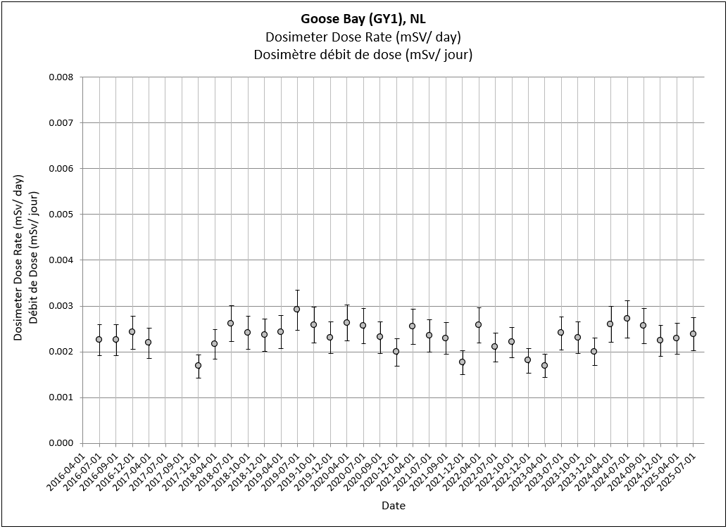
The above graph shows the background dose rate for Goose Bay, NL, from 2016 to present. The entire data set can be found in nms_environmental_dosimetry_ssn_dosimetrie_environnementale.csv. If you require a copy of this data in a specific accessible format, please contact us at hc.rpb-brp.sc@canada.ca / Le graphique ci-dessus montre le débit de dose de fond pour Goose Bay, NL, de 2016 à présent. L'ensemble de données complet se trouve dans nms_environmental_dosimetry_ssn_dosimetrie_environnementale.csv. Si vous souhaitez obtenir une copie de ces données dans un format accessible spécifique, veuillez nous contacter à hc.rpb-brp.sc@canada.ca

Slide 16
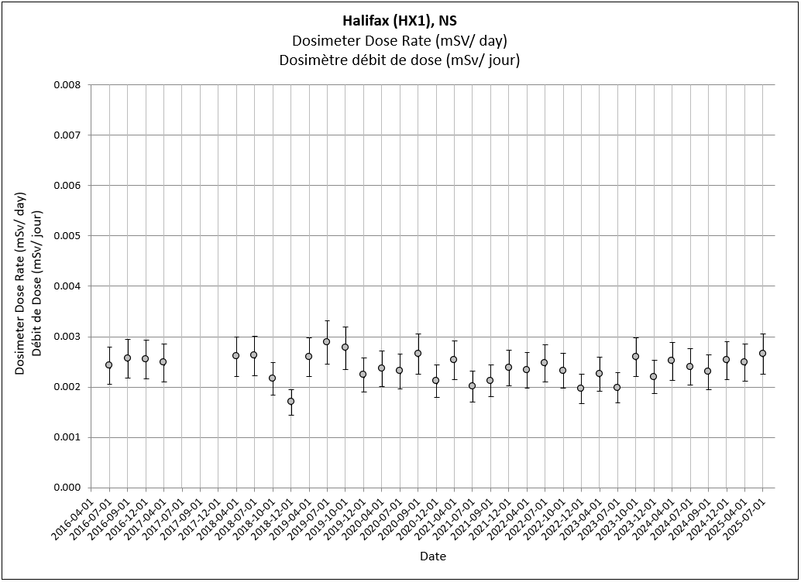
The above graph shows the background dose rate for Halifax, NS, from 2016 to present. The entire data set can be found in nms_environmental_dosimetry_ssn_dosimetrie_environnementale.csv. If you require a copy of this data in a specific accessible format, please contact us at hc.rpb-brp.sc@canada.ca / Le graphique ci-dessus montre le débit de dose de fond pour Halifax, NS, de 2016 à présent. L'ensemble de données complet se trouve dans nms_environmental_dosimetry_ssn_dosimetrie_environnementale.csv. Si vous souhaitez obtenir une copie de ces données dans un format accessible spécifique, veuillez nous contacter à hc.rpb-brp.sc@canada.ca

Slide 17
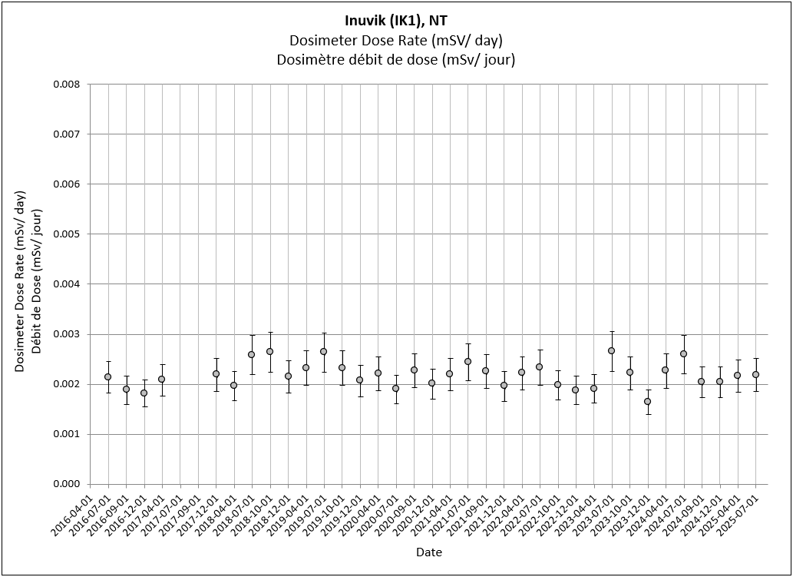
The above graph shows the background dose rate for Inuvik, NT, from 2016 to present. The entire data set can be found in nms_environmental_dosimetry_ssn_dosimetrie_environnementale.csv. If you require a copy of this data in a specific accessible format, please contact us at hc.rpb-brp.sc@canada.ca / Le graphique ci-dessus montre le débit de dose de fond pour Inuvik, NT, de 2016 à présent. L'ensemble de données complet se trouve dans nms_environmental_dosimetry_ssn_dosimetrie_environnementale.csv. Si vous souhaitez obtenir une copie de ces données dans un format accessible spécifique, veuillez nous contacter à hc.rpb-brp.sc@canada.ca

Slide 18
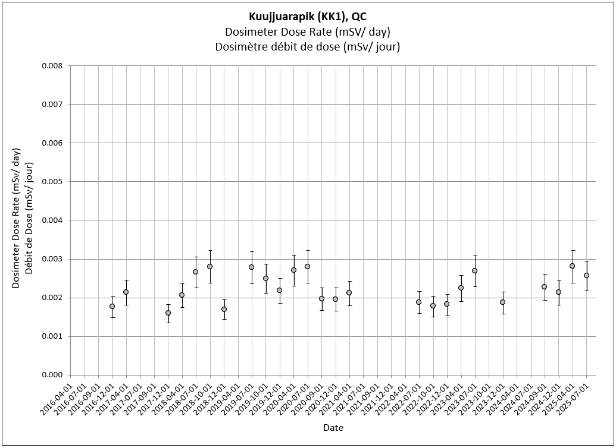
The above graph shows the background dose rate for Kuujjuarapik, QC, from 2016 to present. The entire data set can be found in nms_environmental_dosimetry_ssn_dosimetrie_environnementale.csv. If you require a copy of this data in a specific accessible format, please contact us at hc.rpb-brp.sc@canada.ca / Le graphique ci-dessus montre le débit de dose de fond pour Kuujjuarapik, QC, de 2016 à présent. L'ensemble de données complet se trouve dans nms_environmental_dosimetry_ssn_dosimetrie_environnementale.csv. Si vous souhaitez obtenir une copie de ces données dans un format accessible spécifique, veuillez nous contacter à hc.rpb-brp.sc@canada.ca

Slide 19
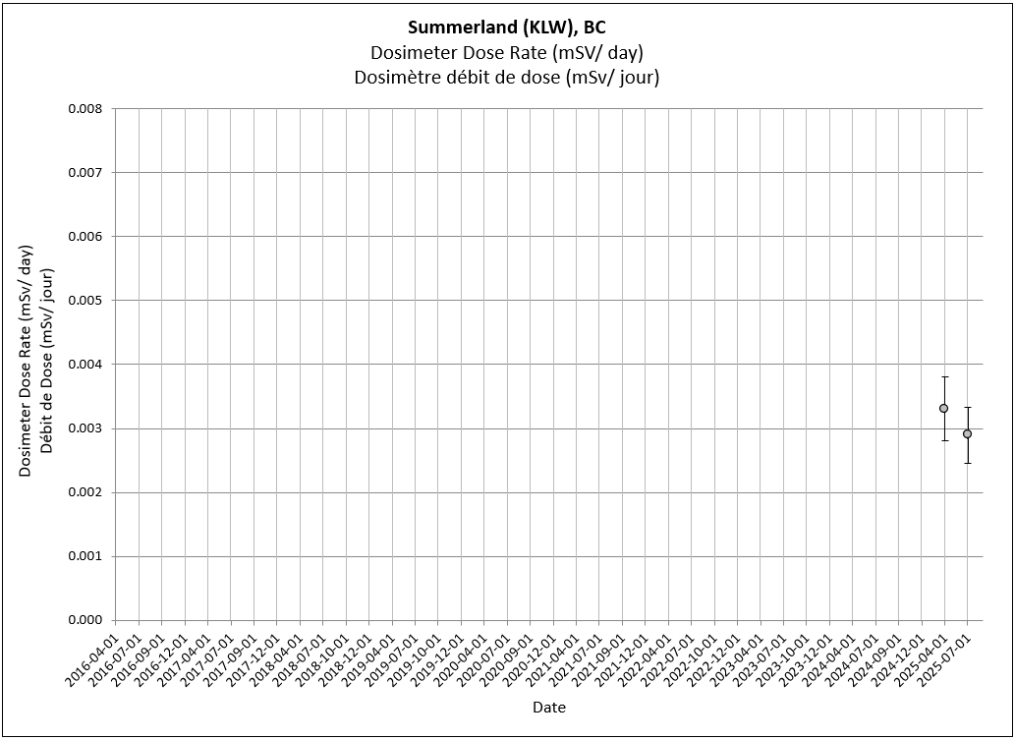
The above graph shows the background dose rate for Summerland, BC, from 2025 to present. The entire data set can be found in nms_environmental_dosimetry_ssn_dosimetrie_environnementale.csv. If you require a copy of this data in a specific accessible format, please contact us at hc.rpb-brp.sc@canada.ca / Le graphique ci-dessus montre le débit de dose de fond pour Summerland, BC, de 2025 à présent. L'ensemble de données complet se trouve dans nms_environmental_dosimetry_ssn_dosimetrie_environnementale.csv. Si vous souhaitez obtenir une copie de ces données dans un format accessible spécifique, veuillez nous contacter à hc.rpb-brp.sc@canada.ca

Slide 20
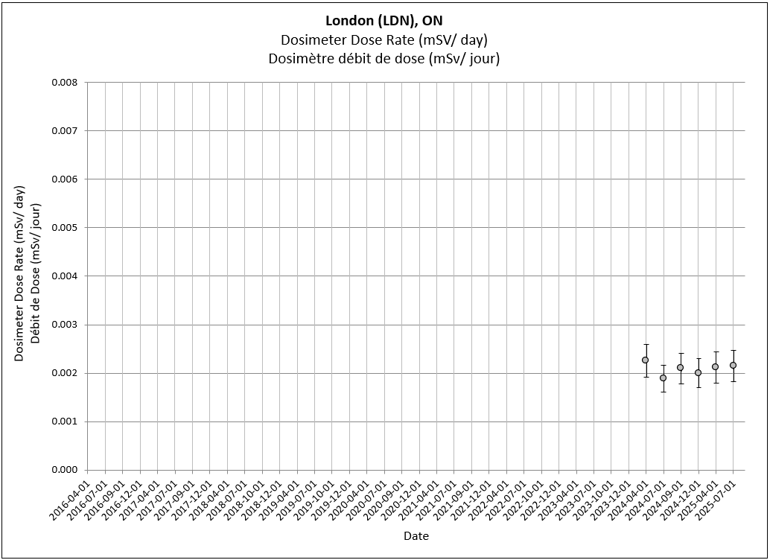
The above graph shows the background dose rate for London, ON, from 2024 to present. The entire data set can be found in nms_environmental_dosimetry_ssn_dosimetrie_environnementale.csv. If you require a copy of this data in a specific accessible format, please contact us at hc.rpb-brp.sc@canada.ca / Le graphique ci-dessus montre le débit de dose de fond pour London, ON, de 2024 à présent. L'ensemble de données complet se trouve dans nms_environmental_dosimetry_ssn_dosimetrie_environnementale.csv. Si vous souhaitez obtenir une copie de ces données dans un format accessible spécifique, veuillez nous contacter à hc.rpb-brp.sc@canada.ca

Slide 21
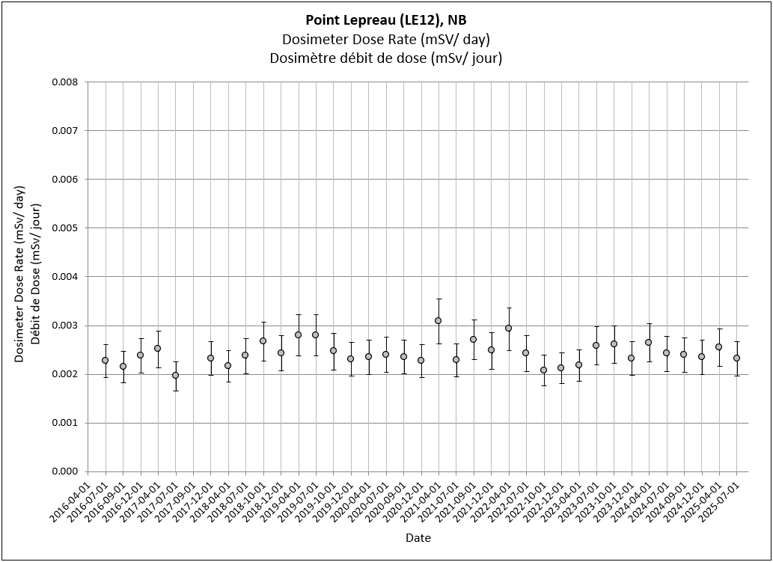
The above graph shows the background dose rate for Point Lepreau (LE12), NB, from 2016 to present. The entire data set can be found in nms_environmental_dosimetry_ssn_dosimetrie_environnementale.csv. If you require a copy of this data in a specific accessible format, please contact us at hc.rpb-brp.sc@canada.ca / Le graphique ci-dessus montre le débit de dose de fond pour Point Leapreau (LE12), NB, de 2016 à présent. L'ensemble de données complet se trouve dans nms_environmental_dosimetry_ssn_dosimetrie_environnementale.csv. Si vous souhaitez obtenir une copie de ces données dans un format accessible spécifique, veuillez nous contacter à hc.rpb-brp.sc@canada.ca

Slide 22
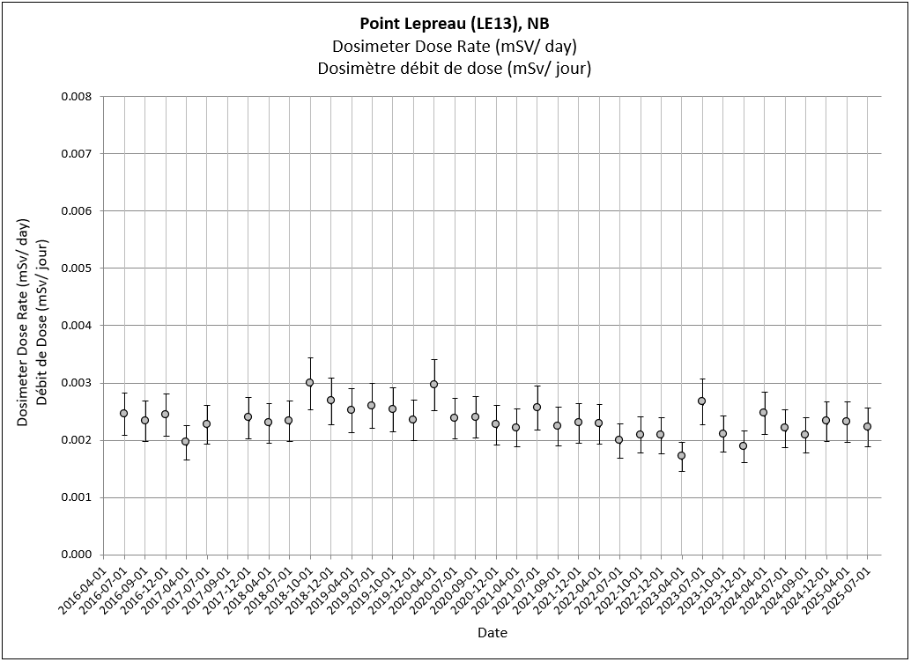
The above graph shows the background dose rate for Point Lepreau (LE13), NB, from 2016 to present. The entire data set can be found in nms_environmental_dosimetry_ssn_dosimetrie_environnementale.csv. If you require a copy of this data in a specific accessible format, please contact us at hc.rpb-brp.sc@canada.ca / Le graphique ci-dessus montre le débit de dose de fond pour Point Leapreau (LE13), NB, de 2016 à présent. L'ensemble de données complet se trouve dans nms_environmental_dosimetry_ssn_dosimetrie_environnementale.csv. Si vous souhaitez obtenir une copie de ces données dans un format accessible spécifique, veuillez nous contacter à hc.rpb-brp.sc@canada.ca

Slide 23
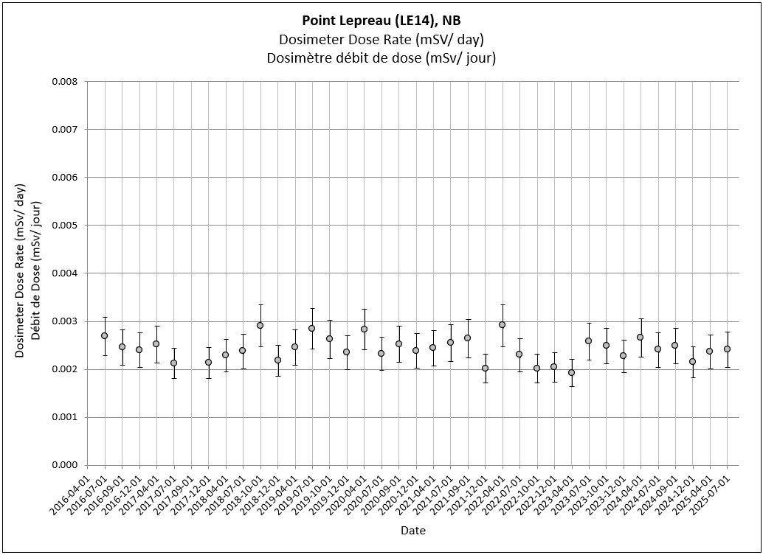
The above graph shows the background dose rate for Point Lepreau (LE14), NB, from 2016 to present. The entire data set can be found in nms_environmental_dosimetry_ssn_dosimetrie_environnementale.csv. If you require a copy of this data in a specific accessible format, please contact us at hc.rpb-brp.sc@canada.ca / Le graphique ci-dessus montre le débit de dose de fond pour Point Leapreau (LE14), NB, de 2016 à présent. L'ensemble de données complet se trouve dans nms_environmental_dosimetry_ssn_dosimetrie_environnementale.csv. Si vous souhaitez obtenir une copie de ces données dans un format accessible spécifique, veuillez nous contacter à hc.rpb-brp.sc@canada.ca

Slide 24
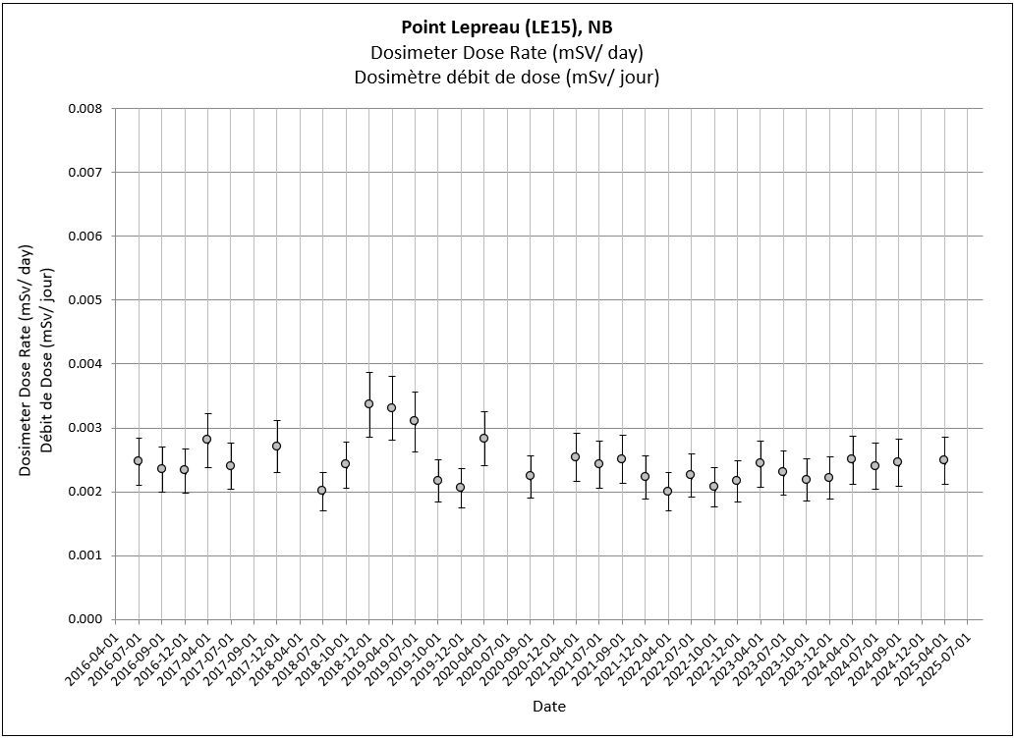
The above graph shows the background dose rate for Point Lepreau (LE15), NB, from 2016 to present. The entire data set can be found in nms_environmental_dosimetry_ssn_dosimetrie_environnementale.csv. If you require a copy of this data in a specific accessible format, please contact us at hc.rpb-brp.sc@canada.ca / Le graphique ci-dessus montre le débit de dose de fond pour Point Leapreau (LE15), NB, de 2016 à présent. L'ensemble de données complet se trouve dans nms_environmental_dosimetry_ssn_dosimetrie_environnementale.csv. Si vous souhaitez obtenir une copie de ces données dans un format accessible spécifique, veuillez nous contacter à hc.rpb-brp.sc@canada.ca

Slide 25
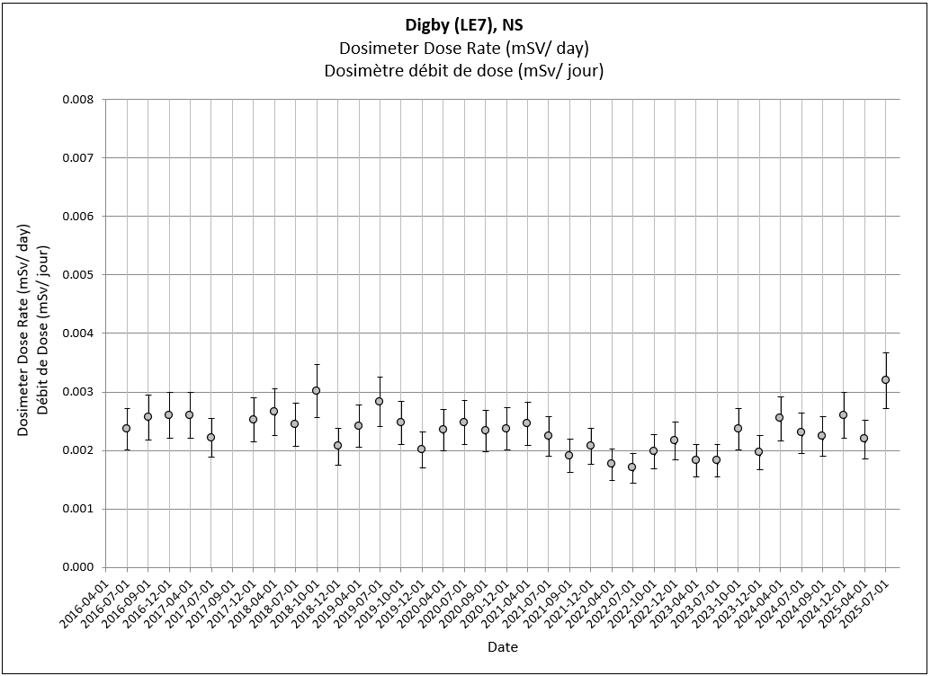
The above graph shows the background dose rate for Digby, NS, from 2016 to present. The entire data set can be found in nms_environmental_dosimetry_ssn_dosimetrie_environnementale.csv. If you require a copy of this data in a specific accessible format, please contact us at hc.rpb-brp.sc@canada.ca / Le graphique ci-dessus montre le débit de dose de fond pour Digby, NS, de 2016 à présent. L'ensemble de données complet se trouve dans nms_environmental_dosimetry_ssn_dosimetrie_environnementale.csv. Si vous souhaitez obtenir une copie de ces données dans un format accessible spécifique, veuillez nous contacter à hc.rpb-brp.sc@canada.ca

Slide 26
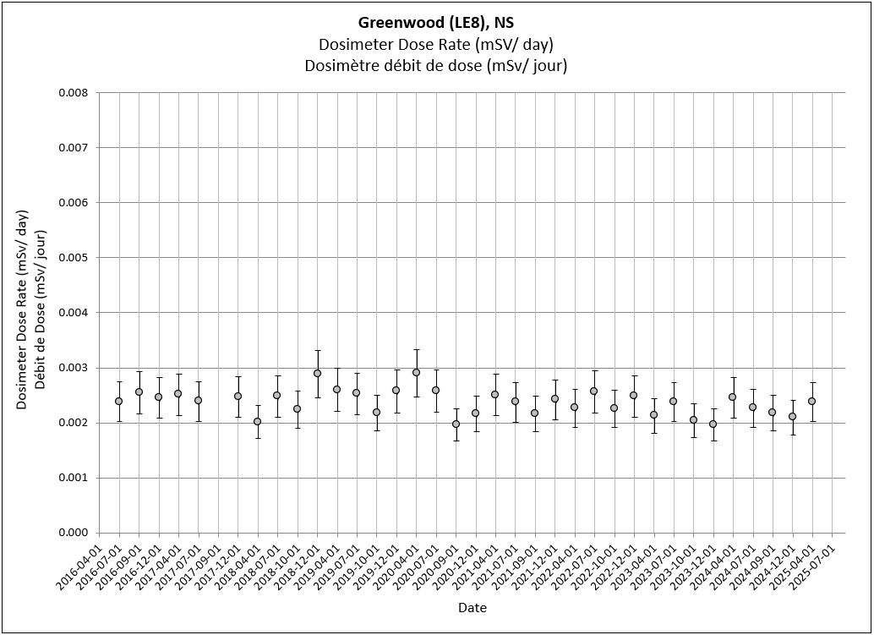
The above graph shows the background dose rate for Greenwood, NS, from 2016 to present. The entire data set can be found in nms_environmental_dosimetry_ssn_dosimetrie_environnementale.csv. If you require a copy of this data in a specific accessible format, please contact us at hc.rpb-brp.sc@canada.ca / Le graphique ci-dessus montre le débit de dose de fond pour Greenwood, NS, de 2016 à présent. L'ensemble de données complet se trouve dans nms_environmental_dosimetry_ssn_dosimetrie_environnementale.csv. Si vous souhaitez obtenir une copie de ces données dans un format accessible spécifique, veuillez nous contacter à hc.rpb-brp.sc@canada.ca

Slide 27
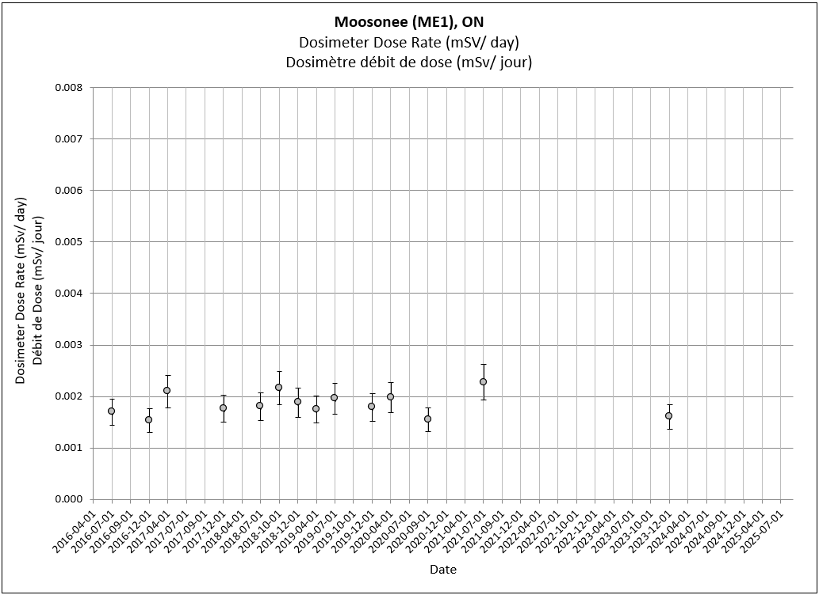
The above graph shows the background dose rate for Moosonee, ON, from 2016 to present. The entire data set can be found in nms_environmental_dosimetry_ssn_dosimetrie_environnementale.csv. If you require a copy of this data in a specific accessible format, please contact us at hc.rpb-brp.sc@canada.ca / Le graphique ci-dessus montre le débit de dose de fond pour Moosonee, ON, de 2016 à présent. L'ensemble de données complet se trouve dans nms_environmental_dosimetry_ssn_dosimetrie_environnementale.csv. Si vous souhaitez obtenir une copie de ces données dans un format accessible spécifique, veuillez nous contacter à hc.rpb-brp.sc@canada.ca

Slide 28
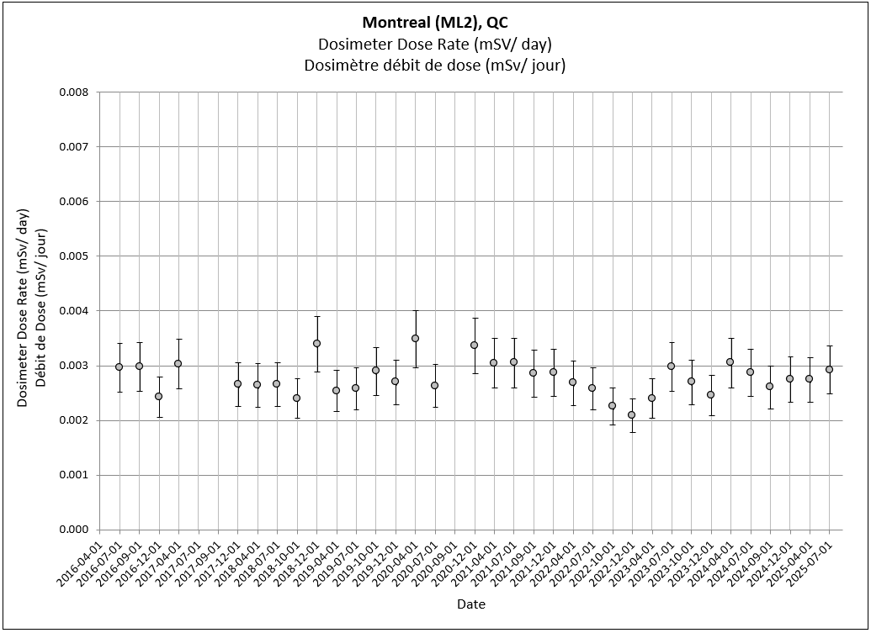
The above graph shows the background dose rate for Montréal, QC, from 2016 to present. The entire data set can be found in nms_environmental_dosimetry_ssn_dosimetrie_environnementale.csv. If you require a copy of this data in a specific accessible format, please contact us at hc.rpb-brp.sc@canada.ca / Le graphique ci-dessus montre le débit de dose de fond pour Montréal, QC, de 2016 à présent. L'ensemble de données complet se trouve dans nms_environmental_dosimetry_ssn_dosimetrie_environnementale.csv. Si vous souhaitez obtenir une copie de ces données dans un format accessible spécifique, veuillez nous contacter à hc.rpb-brp.sc@canada.ca

Slide 29
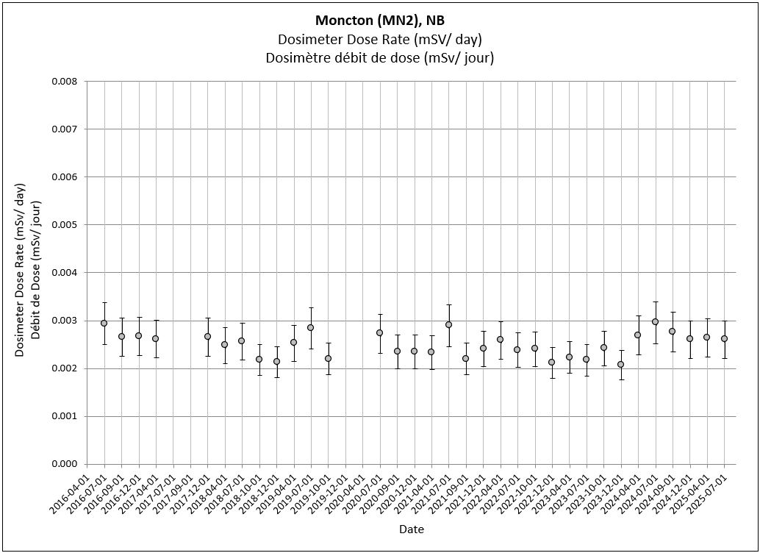
The above graph shows the background dose rate for Moncton, NB, from 2016 to present. The entire data set can be found in nms_environmental_dosimetry_ssn_dosimetrie_environnementale.csv. If you require a copy of this data in a specific accessible format, please contact us at hc.rpb-brp.sc@canada.ca / Le graphique ci-dessus montre le débit de dose de fond pour Moncton, NB, de 2016 à présent. L'ensemble de données complet se trouve dans nms_environmental_dosimetry_ssn_dosimetrie_environnementale.csv. Si vous souhaitez obtenir une copie de ces données dans un format accessible spécifique, veuillez nous contacter à hc.rpb-brp.sc@canada.ca

Slide 30
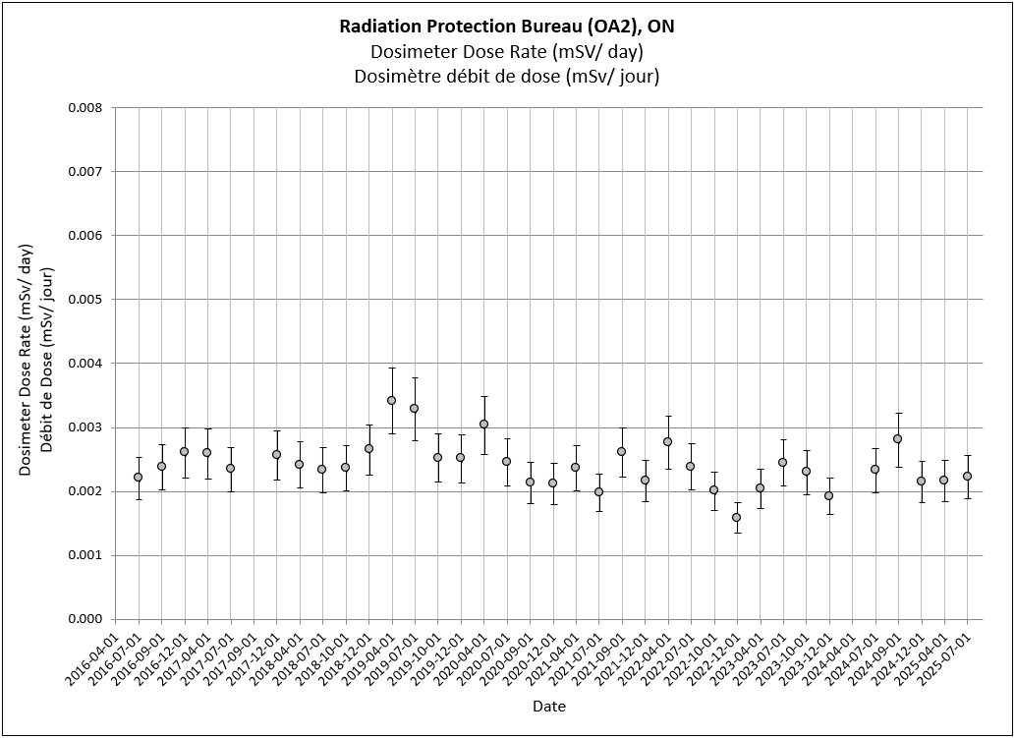
The above graph shows the background dose rate for the Radiation Protection Bureau, ON, from 2016 to present. The entire data set can be found in nms_environmental_dosimetry_ssn_dosimetrie_environnementale.csv. If you require a copy of this data in a specific accessible format, please contact us at hc.rpb-brp.sc@canada.ca / Le graphique ci-dessus montre le débit de dose de fond pour le bureau de la radioprotection, ON, de 2016 à présent. L'ensemble de données complet se trouve dans nms_environmental_dosimetry_ssn_dosimetrie_environnementale.csv. Si vous souhaitez obtenir une copie de ces données dans un format accessible spécifique, veuillez nous contacter à hc.rpb-brp.sc@canada.ca

Slide 31
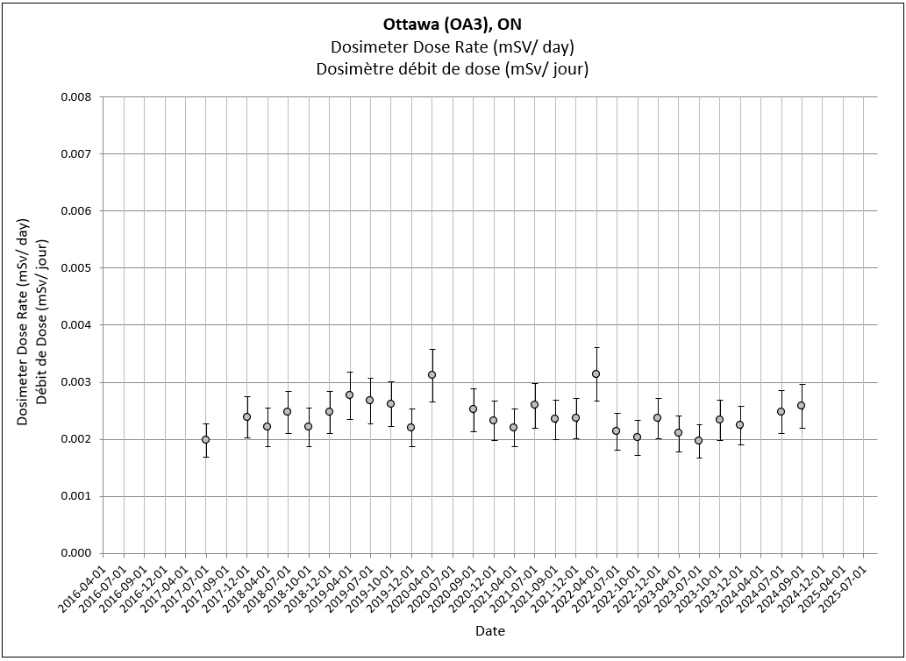
The above graph shows the background dose rate for Ottawa, ON, from 2016 to present. The entire data set can be found in nms_environmental_dosimetry_ssn_dosimetrie_environnementale.csv. If you require a copy of this data in a specific accessible format, please contact us at hc.rpb-brp.sc@canada.ca / Le graphique ci-dessus montre le débit de dose de fond pour Ottawa, ON, de 2016 à présent. L'ensemble de données complet se trouve dans nms_environmental_dosimetry_ssn_dosimetrie_environnementale.csv. Si vous souhaitez obtenir une copie de ces données dans un format accessible spécifique, veuillez nous contacter à hc.rpb-brp.sc@canada.ca

Slide 32
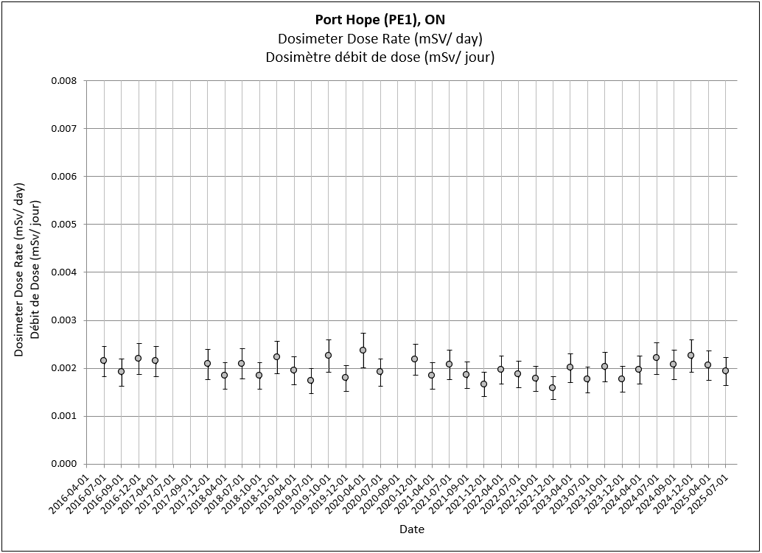
The above graph shows the background dose rate for Port Hope, ON, from 2016 to present. The entire data set can be found in nms_environmental_dosimetry_ssn_dosimetrie_environnementale.csv. If you require a copy of this data in a specific accessible format, please contact us at hc.rpb-brp.sc@canada.ca / Le graphique ci-dessus montre le débit de dose de fond pour Port Hope, ON, de 2016 à présent. L'ensemble de données complet se trouve dans nms_environmental_dosimetry_ssn_dosimetrie_environnementale.csv. Si vous souhaitez obtenir une copie de ces données dans un format accessible spécifique, veuillez nous contacter à hc.rpb-brp.sc@canada.ca

Slide 33
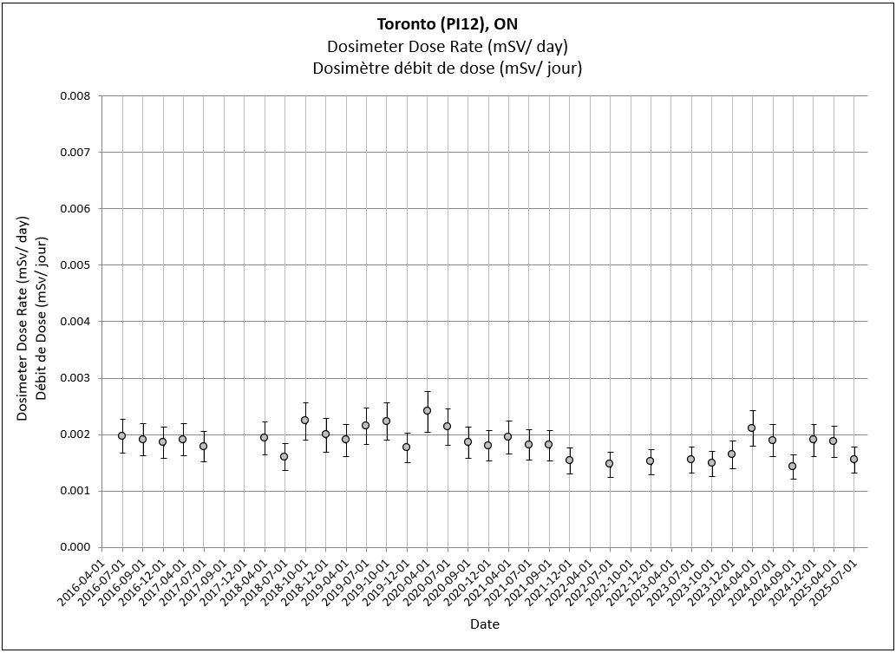
The above graph shows the background dose rate for Toronto, ON, from 2016 to present. The entire data set can be found in nms_environmental_dosimetry_ssn_dosimetrie_environnementale.csv. If you require a copy of this data in a specific accessible format, please contact us at hc.rpb-brp.sc@canada.ca / Le graphique ci-dessus montre le débit de dose de fond pour Toronto, ON, de 2016 à présent. L'ensemble de données complet se trouve dans nms_environmental_dosimetry_ssn_dosimetrie_environnementale.csv. Si vous souhaitez obtenir une copie de ces données dans un format accessible spécifique, veuillez nous contacter à hc.rpb-brp.sc@canada.ca

Slide 34
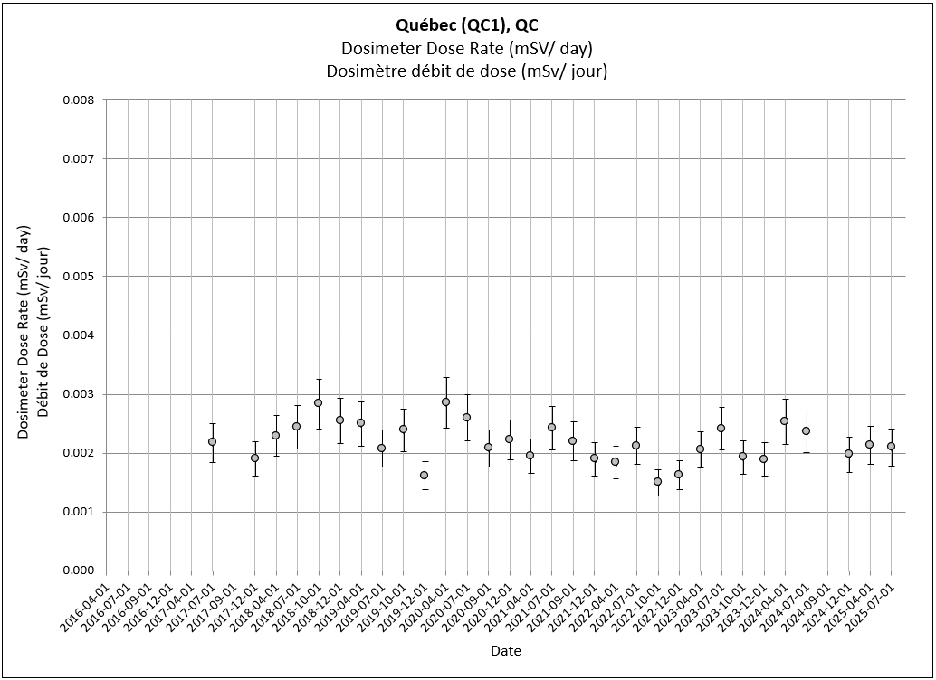
The above graph shows the background dose rate for Québec, QC, from 2016 to present. The entire data set can be found in nms_environmental_dosimetry_ssn_dosimetrie_environnementale.csv. If you require a copy of this data in a specific accessible format, please contact us at hc.rpb-brp.sc@canada.ca / Le graphique ci-dessus montre le débit de dose de fond pour Québec, QC, de 2016 à présent. L'ensemble de données complet se trouve dans nms_environmental_dosimetry_ssn_dosimetrie_environnementale.csv. Si vous souhaitez obtenir une copie de ces données dans un format accessible spécifique, veuillez nous contacter à hc.rpb-brp.sc@canada.ca

Slide 35
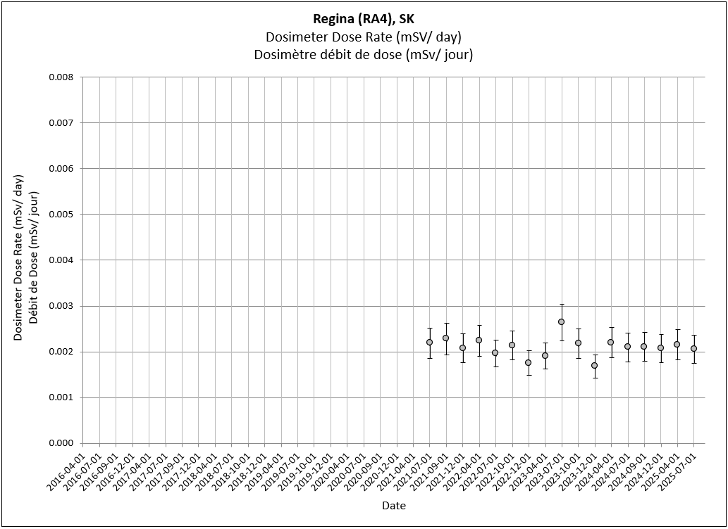
The above graph shows the background dose rate for Regina, SK, from 2021 to present. The entire data set can be found in nms_environmental_dosimetry_ssn_dosimetrie_environnementale.csv. If you require a copy of this data in a specific accessible format, please contact us at hc.rpb-brp.sc@canada.ca / Le graphique ci-dessus montre le débit de dose de fond pour Regina, SK, de 2021 à présent. L'ensemble de données complet se trouve dans nms_environmental_dosimetry_ssn_dosimetrie_environnementale.csv. Si vous souhaitez obtenir une copie de ces données dans un format accessible spécifique, veuillez nous contacter à hc.rpb-brp.sc@canada.ca

Slide 36
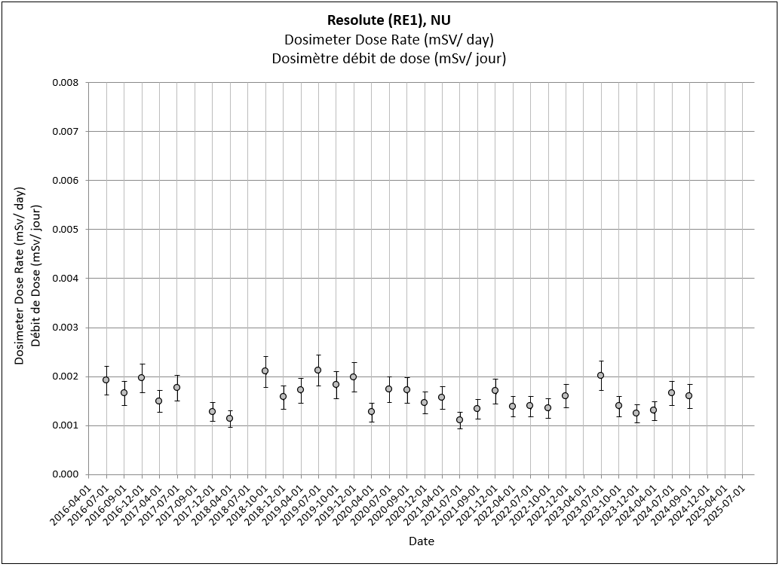
The above graph shows the background dose rate for Resolute, NU, from 2016 to present. The entire data set can be found in nms_environmental_dosimetry_ssn_dosimetrie_environnementale.csv. If you require a copy of this data in a specific accessible format, please contact us at hc.rpb-brp.sc@canada.ca / Le graphique ci-dessus montre le débit de dose de fond pour Resolute, NU, de 2016 à présent. L'ensemble de données complet se trouve dans nms_environmental_dosimetry_ssn_dosimetrie_environnementale.csv. Si vous souhaitez obtenir une copie de ces données dans un format accessible spécifique, veuillez nous contacter à hc.rpb-brp.sc@canada.ca

Slide 37
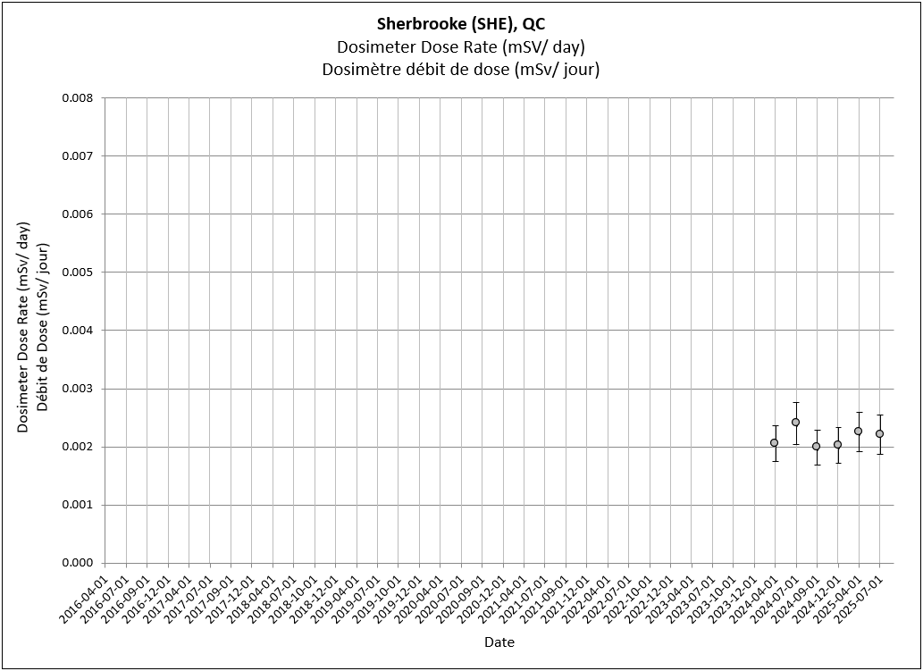
The above graph shows the background dose rate for Sherbrooke, QC, from 2024 to present. The entire data set can be found in nms_environmental_dosimetry_ssn_dosimetrie_environnementale.csv. If you require a copy of this data in a specific accessible format, please contact us at hc.rpb-brp.sc@canada.ca / Le graphique ci-dessus montre le débit de dose de fond pour Sherbrooke, QC, de 2024 à présent. L'ensemble de données complet se trouve dans nms_environmental_dosimetry_ssn_dosimetrie_environnementale.csv. Si vous souhaitez obtenir une copie de ces données dans un format accessible spécifique, veuillez nous contacter à hc.rpb-brp.sc@canada.ca

Slide 38
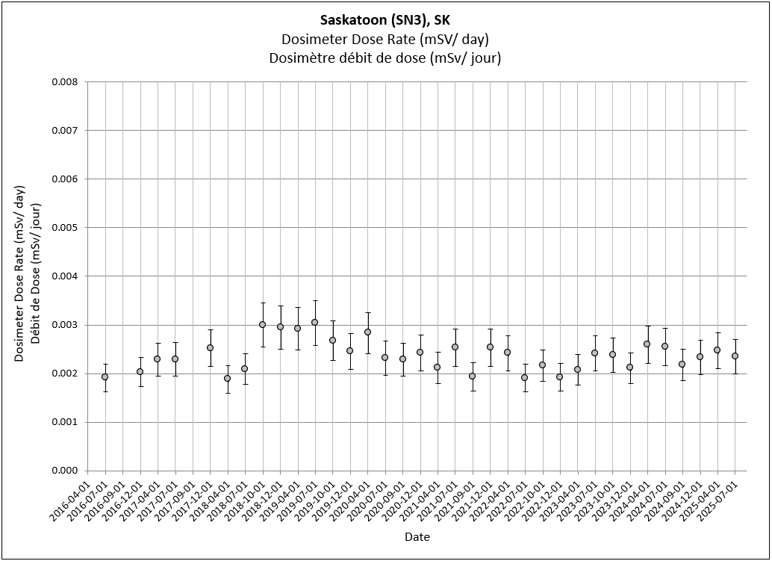
The above graph shows the background dose rate for Saskatoon, SK, from 2016 to present. The entire data set can be found in nms_environmental_dosimetry_ssn_dosimetrie_environnementale.csv. If you require a copy of this data in a specific accessible format, please contact us at hc.rpb-brp.sc@canada.ca / Le graphique ci-dessus montre le débit de dose de fond pour Saskatoon, SK, de 2016 à présent. L'ensemble de données complet se trouve dans nms_environmental_dosimetry_ssn_dosimetrie_environnementale.csv. Si vous souhaitez obtenir une copie de ces données dans un format accessible spécifique, veuillez nous contacter à hc.rpb-brp.sc@canada.ca

Slide 39
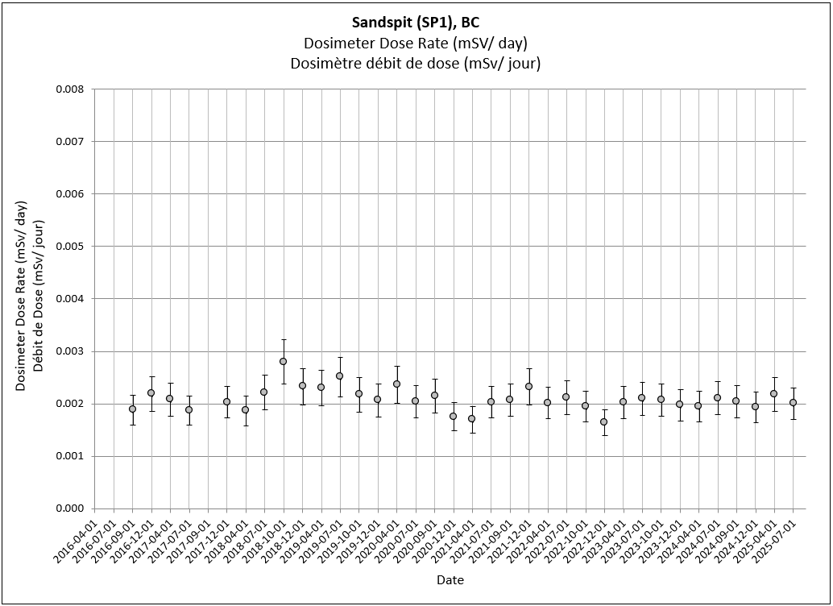
The above graph shows the background dose rate for Sandspit, BC, from 2016 to present. The entire data set can be found in nms_environmental_dosimetry_ssn_dosimetrie_environnementale.csv. If you require a copy of this data in a specific accessible format, please contact us at hc.rpb-brp.sc@canada.ca / Le graphique ci-dessus montre le débit de dose de fond pour Sandspit, BC, de 2016 à présent. L'ensemble de données complet se trouve dans nms_environmental_dosimetry_ssn_dosimetrie_environnementale.csv. Si vous souhaitez obtenir une copie de ces données dans un format accessible spécifique, veuillez nous contacter à hc.rpb-brp.sc@canada.ca

Slide 40
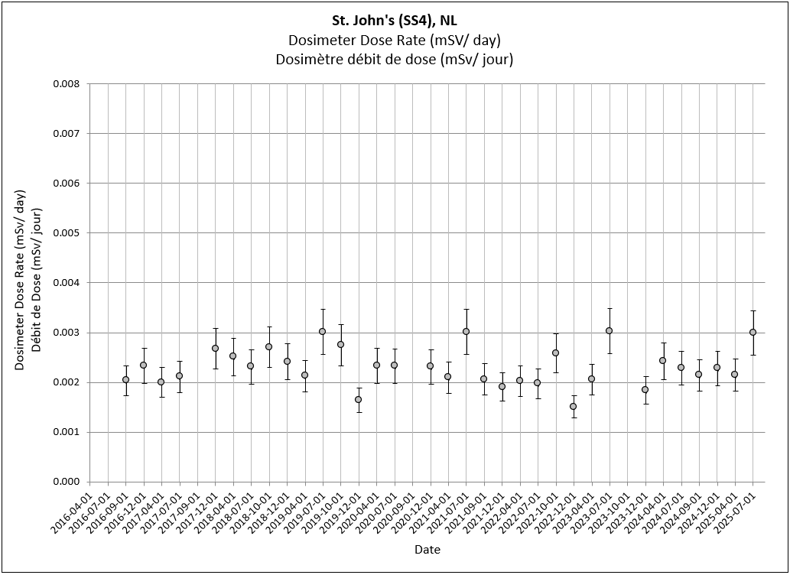
The above graph shows the background dose rate for St. John's, NL, from 2016 to present. The entire data set can be found in nms_environmental_dosimetry_ssn_dosimetrie_environnementale.csv. If you require a copy of this data in a specific accessible format, please contact us at hc.rpb-brp.sc@canada.ca / Le graphique ci-dessus montre le débit de dose de fond pour St. John's, NL, de 2016 à présent. L'ensemble de données complet se trouve dans nms_environmental_dosimetry_ssn_dosimetrie_environnementale.csv. Si vous souhaitez obtenir une copie de ces données dans un format accessible spécifique, veuillez nous contacter à hc.rpb-brp.sc@canada.ca

Slide 41

The above graph shows the background dose rate for Sudbury, ON, from 2023 to present. The entire data set can be found in nms_environmental_dosimetry_ssn_dosimetrie_environnementale.csv. If you require a copy of this data in a specific accessible format, please contact us at hc.rpb-brp.sc@canada.ca / Le graphique ci-dessus montre le débit de dose de fond pour Sudbury, ON, de 2023 à présent. L'ensemble de données complet se trouve dans nms_environmental_dosimetry_ssn_dosimetrie_environnementale.csv. Si vous souhaitez obtenir une copie de ces données dans un format accessible spécifique, veuillez nous contacter à hc.rpb-brp.sc@canada.ca

Slide 42
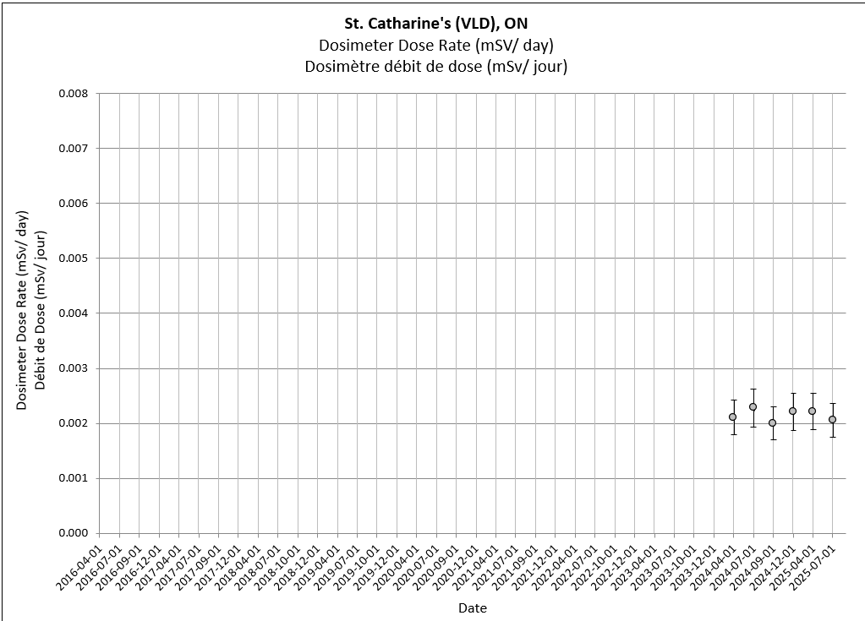
The above graph shows the background dose rate for St. Catharines, ON, from 2024 to present. The entire data set can be found in nms_environmental_dosimetry_ssn_dosimetrie_environnementale.csv. If you require a copy of this data in a specific accessible format, please contact us at hc.rpb-brp.sc@canada.ca / Le graphique ci-dessus montre le débit de dose de fond pour St. Catharines, ON, de 2024 à présent. L'ensemble de données complet se trouve dans nms_environmental_dosimetry_ssn_dosimetrie_environnementale.csv. Si vous souhaitez obtenir une copie de ces données dans un format accessible spécifique, veuillez nous contacter à hc.rpb-brp.sc@canada.ca

Slide 43
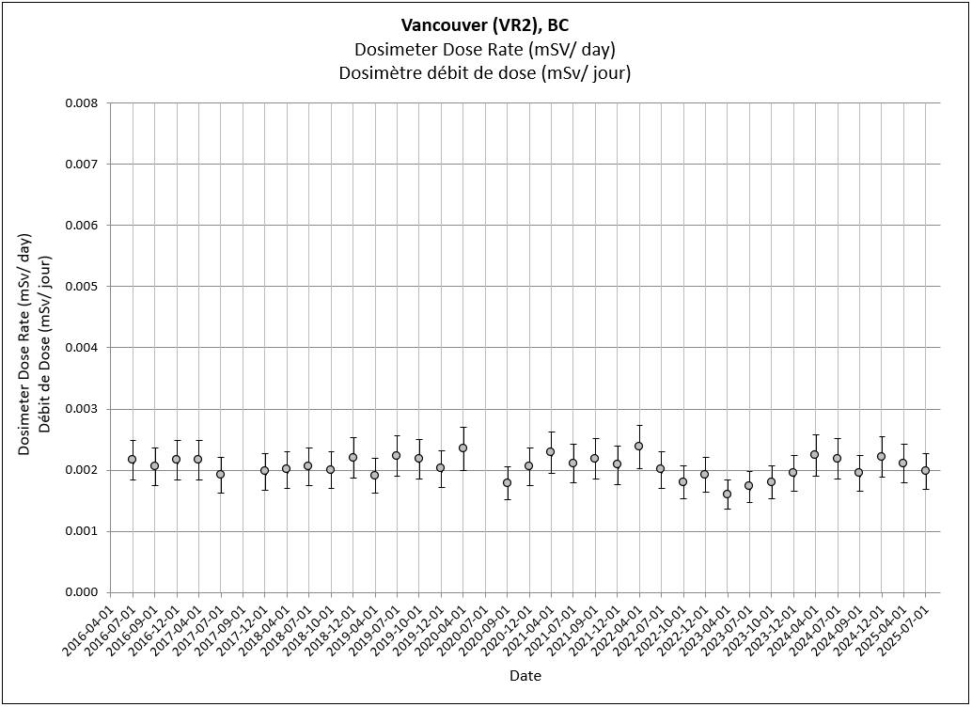
The above graph shows the background dose rate for Vancouver, BC, from 2016 to present. The entire data set can be found in nms_environmental_dosimetry_ssn_dosimetrie_environnementale.csv. If you require a copy of this data in a specific accessible format, please contact us at hc.rpb-brp.sc@canada.ca / Le graphique ci-dessus montre le débit de dose de fond pour Vancouver, BC, de 2016 à présent. L'ensemble de données complet se trouve dans nms_environmental_dosimetry_ssn_dosimetrie_environnementale.csv. Si vous souhaitez obtenir une copie de ces données dans un format accessible spécifique, veuillez nous contacter à hc.rpb-brp.sc@canada.ca

Slide 44
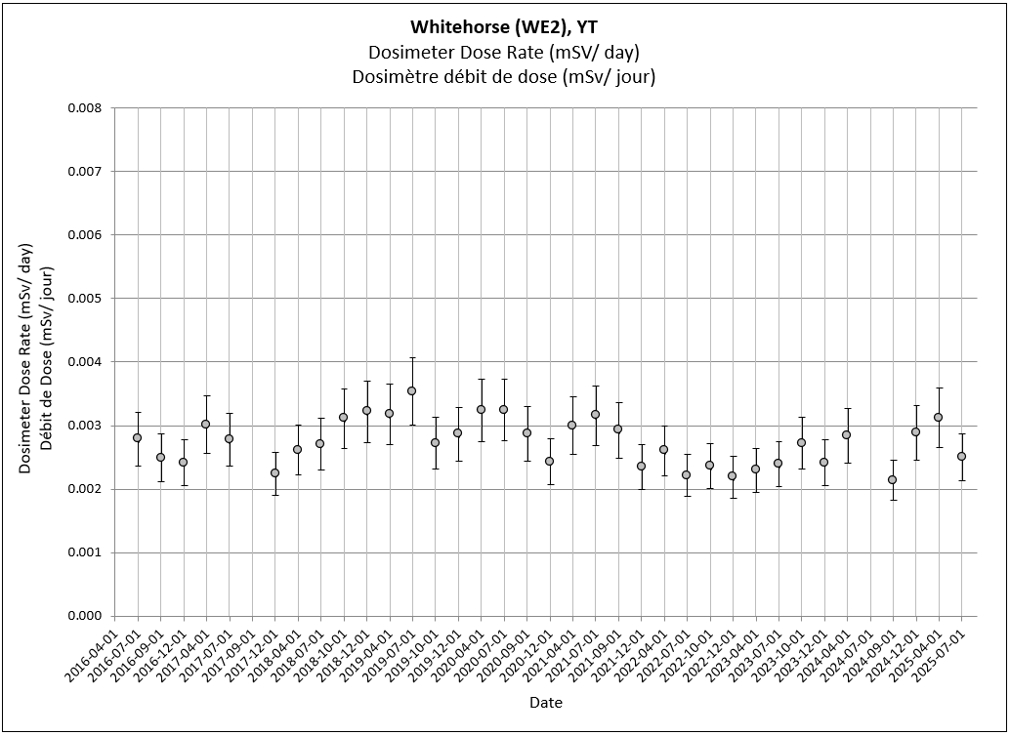
The above graph shows the background dose rate for Whitehorse, YT, from 2016 to present. The entire data set can be found in nms_environmental_dosimetry_ssn_dosimetrie_environnementale.csv. If you require a copy of this data in a specific accessible format, please contact us at hc.rpb-brp.sc@canada.ca / Le graphique ci-dessus montre le débit de dose de fond pour Whitehorse, YT, de 2016 à présent. L'ensemble de données complet se trouve dans nms_environmental_dosimetry_ssn_dosimetrie_environnementale.csv. Si vous souhaitez obtenir une copie de ces données dans un format accessible spécifique, veuillez nous contacter à hc.rpb-brp.sc@canada.ca

Slide 45
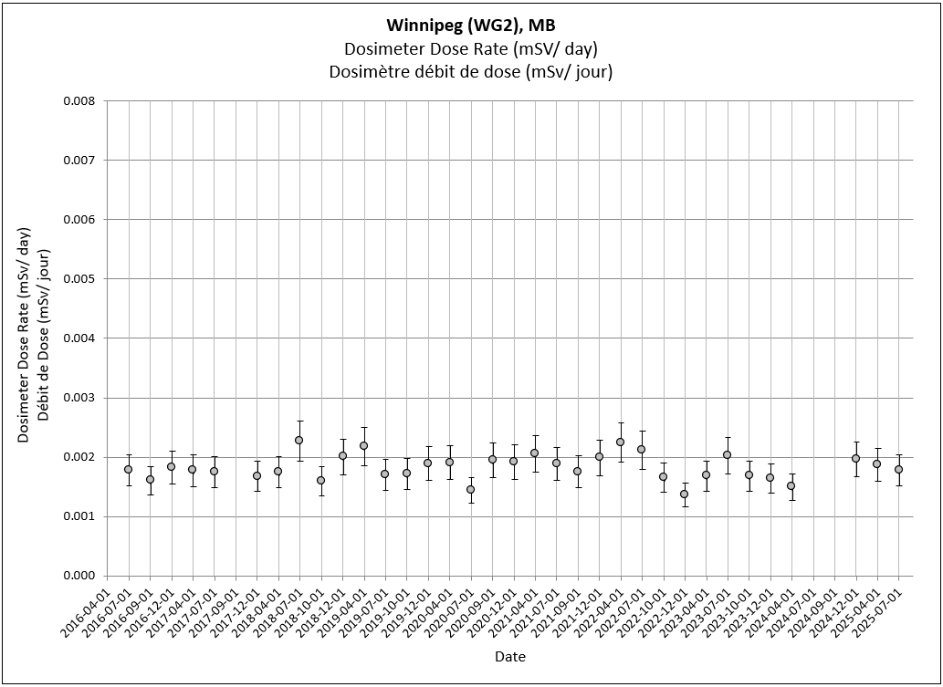
The above graph shows the background dose rate for Winnipeg, MB, from 2016 to present. The entire data set can be found in nms_environmental_dosimetry_ssn_dosimetrie_environnementale.csv. If you require a copy of this data in a specific accessible format, please contact us at hc.rpb-brp.sc@canada.ca / Le graphique ci-dessus montre le débit de dose de fond pour Winnipeg, MB, de 2016 à présent. L'ensemble de données complet se trouve dans nms_environmental_dosimetry_ssn_dosimetrie_environnementale.csv. Si vous souhaitez obtenir une copie de ces données dans un format accessible spécifique, veuillez nous contacter à hc.rpb-brp.sc@canada.ca

Slide 46
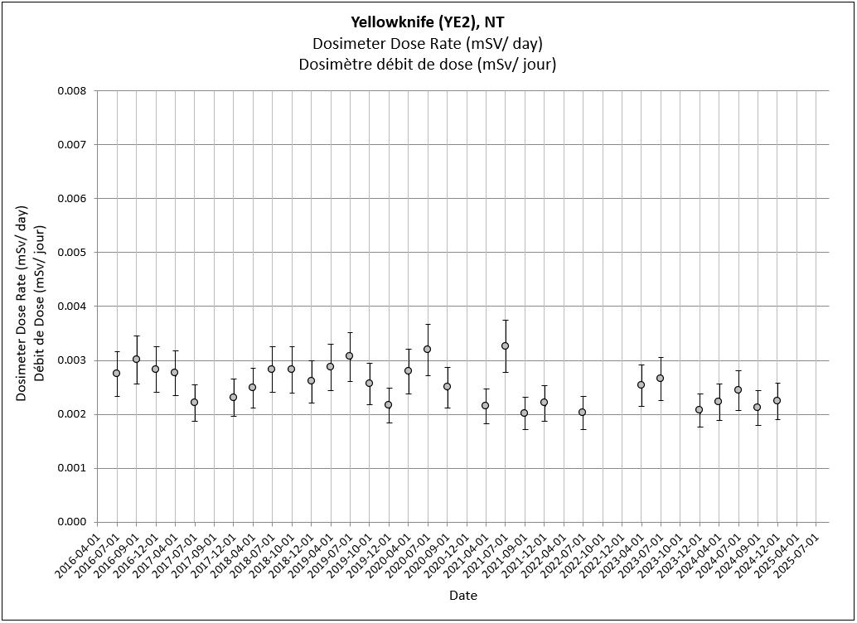
The above graph shows the background dose rate for Yellowknife, NT, from 2016 to present. The entire data set can be found in nms_environmental_dosimetry_ssn_dosimetrie_environnementale.csv. If you require a copy of this data in a specific accessible format, please contact us at hc.rpb-brp.sc@canada.ca / Le graphique ci-dessus montre le débit de dose de fond pour Yellowknife, NT, de 2016 à présent. L'ensemble de données complet se trouve dans nms_environmental_dosimetry_ssn_dosimetrie_environnementale.csv. Si vous souhaitez obtenir une copie de ces données dans un format accessible spécifique, veuillez nous contacter à hc.rpb-brp.sc@canada.ca

Slide 47
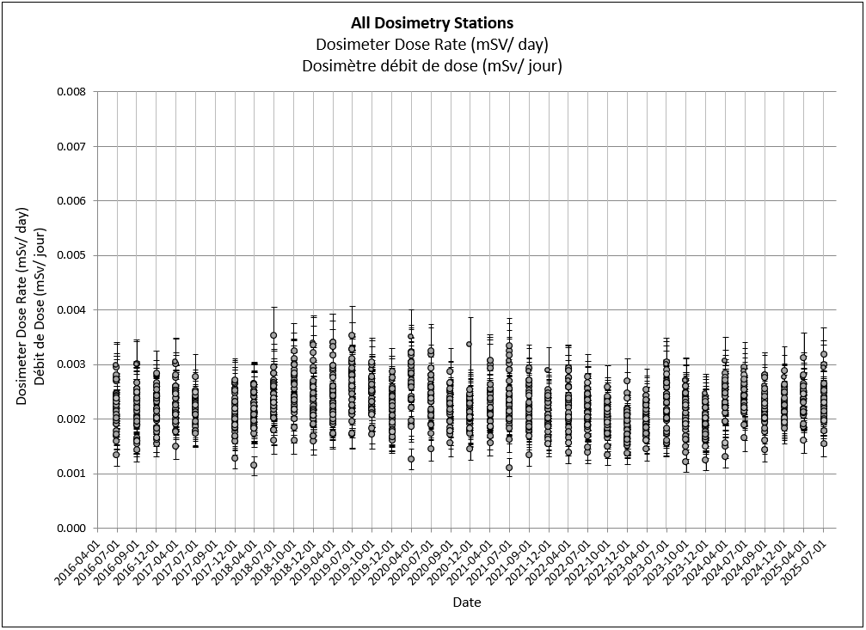
The above graph shows the background dose rate for all dosimetry stations, from 2016 to present. The entire data set can be found in nms_environmental_dosimetry_ssn_dosimetrie_environnementale.csv. If you require a copy of this data in a specific accessible format, please contact us at hc.rpb-brp.sc@canada.ca / Le graphique ci-dessus montre le débit de dose de fond pour toutes les stations de dosimétrie, de 2016 à présent. L'ensemble de données complet se trouve dans nms_environmental_dosimetry_ssn_dosimetrie_environnementale.csv. Si vous souhaitez obtenir une copie de ces données dans un format accessible spécifique, veuillez nous contacter à hc.rpb-brp.sc@canada.ca

